Slide 1
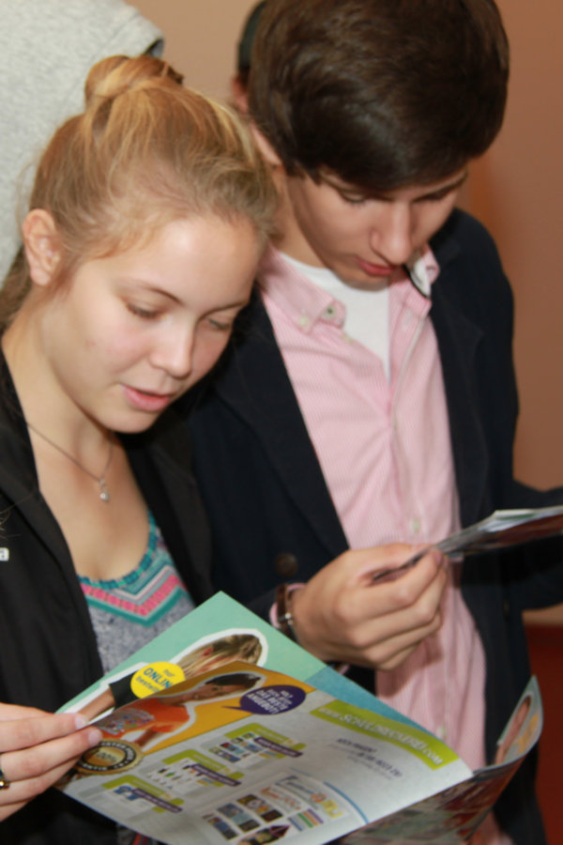
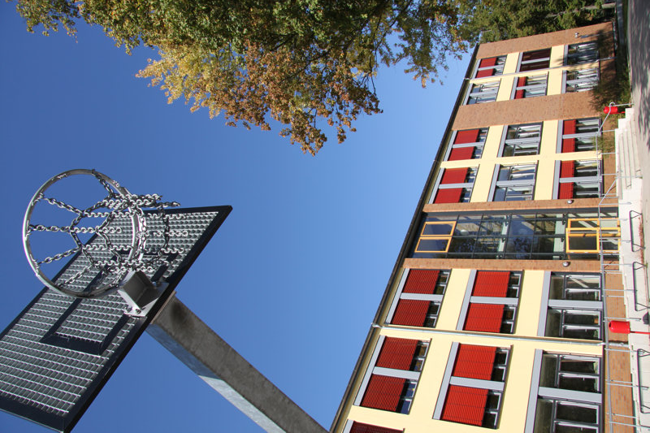
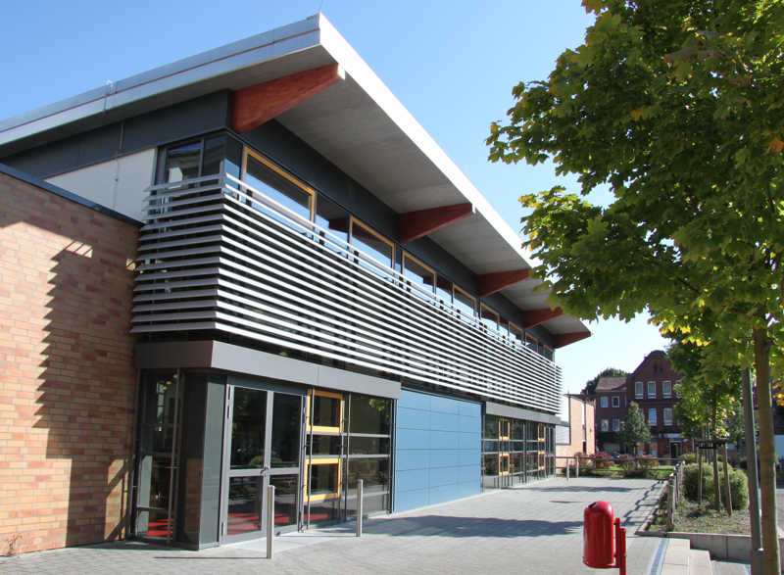
Informationen zur
Oberstufe und Fächerwahl
© 2021 LTS
Jahrgang 10
Schuljahr 2020/21

Slide 2
Mitwirkende
Beratungs-lehrerin
Katharina Buschmann
Nelson Gomez
Koordinatorin
Übergang Sek. I/II
Nadine Lüters
Leiterin der Sekundar-stufe II
Elisabeth Lasareff
Beratungs
-lehrer

Slide 3
Vorbemerkungen
Die dreijährige gymnasiale Oberstufe:
Die gymnasiale Oberstufen der Gesamtschule und der Gymnasien sind gleichgestellt.
Es gelten dieselbe Richtlinien, Ausbildungs- und Prüfungs-ordnungen. Das Zentralabitur gilt für alle gleichermaßen.
Es können dieselben Abschlüsse erzielt werden:
Abitur & Fachhochschulreife.

Slide 4
Abschlüsse
Fachhochschulreife (schulischer Teil)
erfordert ein einjähriges Berufspraktikum
oder eine Lehre zum Besuch einer Fachhochschule.
nach Jahrgang Q2 (13)
Abitur (allgemeine Hochschulreife)
berechtigt zum Besuch einer Universität oder Hochschule innerhalb der EU
nach Jahrgang Q1 (12)

Slide 5
Voraussetzung für den Besuch der Oberstufe
ist am Ende der Sekundarstufe I (Klasse 9|10)
die Berechtigung zum Besuch der gymnasialen Oberstufe zu erreichen.
Dies gilt für:
Hauptschülerinnen und Hauptschüler,
Realschülerinnen und Realschüler,
Gymnasiastinnen und Gymnasiasten,
Gesamtschülerinnen und Gesamtschüler.

Slide 6
Informationen über die Einführungsphase

Slide 7
Gliederung der Oberstufe
Einführungsphase
Jahrgang Q1
(alte Bezeichnung 12)
Jahrgang Q2
(alte Bezeichnung 13)
Jahrgang EF
(alte Bezeichnung 11)
Qualifikationsphase

Slide 8
Aufgabenfelder
Aufgabenfeld I
Sprachlich-literarisch-künstlerisches
Aufgabenfeld II
Gesellschaftswissenschaftliches
Aufgabenfeld III
Mathematisch-naturwissenschaftlich-technisches
ohne Aufgabenfeld
Religion und Sport
Sport ist an der KTG als Abiturfach möglich!

Slide 9
Sprachlich-literarisch- künstlerisches Aufgabenfeld
Deutsch
Englisch
Latein
Kunst
Spanisch
Musik

Slide 10
Gesellschaftswissenschaftliches
Aufgabenfeld
Geschichte
Sozialwissenschaften
Geographie (früher Erdkunde)
Philosophie
Erziehungswissenschaften (meint Pädagogik)

Slide 11
Mathematisch-naturwissenschaft- lich-technisches Aufgabenfeld
Mathematik
Biologie
Physik
Chemie
Informatik

Slide 12
Pflichtstunden
durchschnittlich 34 WStd.
Unterricht in Grundkursen mit je 3 Wstd.
Spanisch als neu einsetzende Fremdsprache mit 4 WStd.
1 Kurs
aus dem Wahlbereich
1 Kurs
integrierte Vertiefungs-fächer
(jeweils 4. WStd.
D, M, E)
9 Kurse
aus dem Pflichtbereich

Slide 13
Pflichtbereich
Deutsch*
Religionslehre, ersatzweise Philosophie
Biologie*, Physik oder Chemie
ein gesellschaftswissenschaftliches Fach (GE*, SW*, EK, PA)
Kunst oder Musik
Englisch*
Mathematik*
2. Fremdsprache (siehe nächstes Bild)
Sport
weitere NW (einschl. Informatik) oder weitere Fremdsprache
* Leistungskursfächer

Slide 14
2. Fremdsprache
2. Fremdsprache
in der Sekundarstufe I
Jg. 5
Jg. 6
Jg. 7
Jg. 8
Jg. 9
Jg. 10
2. Fremdsprache
in der Sekundarstufe II
Jg. EF
(11)
Jg. Q1
(12)
Jg.Q2
(13)
Spanisch|Französisch
Latein
Latinum
Spanisch

Slide 15
Wahlbereich
Aufgabenfeld I
Spanisch*
Aufgabenfeld II
Geschichte*
Geographie*
Philosophie*
Sozialwissenschaften*
Erziehungswissenschaften*
Aufgabenfeld III
Physik*
Biologie*
Chemie*
Informatik*
  *außer den gewählten Pflichtfachern

Slide 16
Musterwahl
Integriertes Vertiefungsfach
Wahlbereich
Pflichtfach weitere Nw.|Sprache
Pflichtfach Sport
Pflichtfach Religion|Philosophie
Pflichtbereich III. Aufgabenfeld
Pflichtbereich II. Aufgabenfeld
Pflichtfach Kunst o. Musik
Pflichtfach 1. Fremdsprache
Pflichtfach Mathematik
Pflichtbfach Deutsch
Deutsch
Mathematik
Englisch
Kunst
Geschichte
Physik
Religion
Sport
Spanisch
Sozialwissens.
(D+M+E)
34 WStd.

Slide 17
Zentralabitur
Die Themengebiete sind benannt. Materialien und Abiturklausuren der Jahre 2016 bis 2020 stehen unter www.bildungsportal.nrw.de im Internet.
Wir bereiten die Schülerinnen und Schüler optimal vor, was die Ergeb-nisse aus 2007 bis 2018 zeigen:

Slide 18
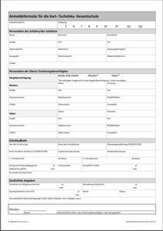

Informationen & Termine
Informieren:
Anmelden bis.25.2.2021 (Formular → Homepage)
bei der Leiterin der Sekundarstufe II (nadine.lueters@ktg-minden.de
Mit planen bis Ende Mai
bei der Koordinatorin Übergang SI|SII elisabeth.lasareff@ktg-minden.de
bei den Beratungslehrer*innen
Im Internet (www.ktg-minden.de|Oberstufe)
Einführungsveranstaltung am 7.5.2020
Individuelle Beratung Fachwahlen Juni 2021
Wichtig:
E-Mail-Adresse
angeben!!!

Slide 19
Weitere Informationen
Homepage
www.ktg-minden.de
Broschüre
des
Ministeriums
Folder
#ABI2024
@KTG

Slide 20
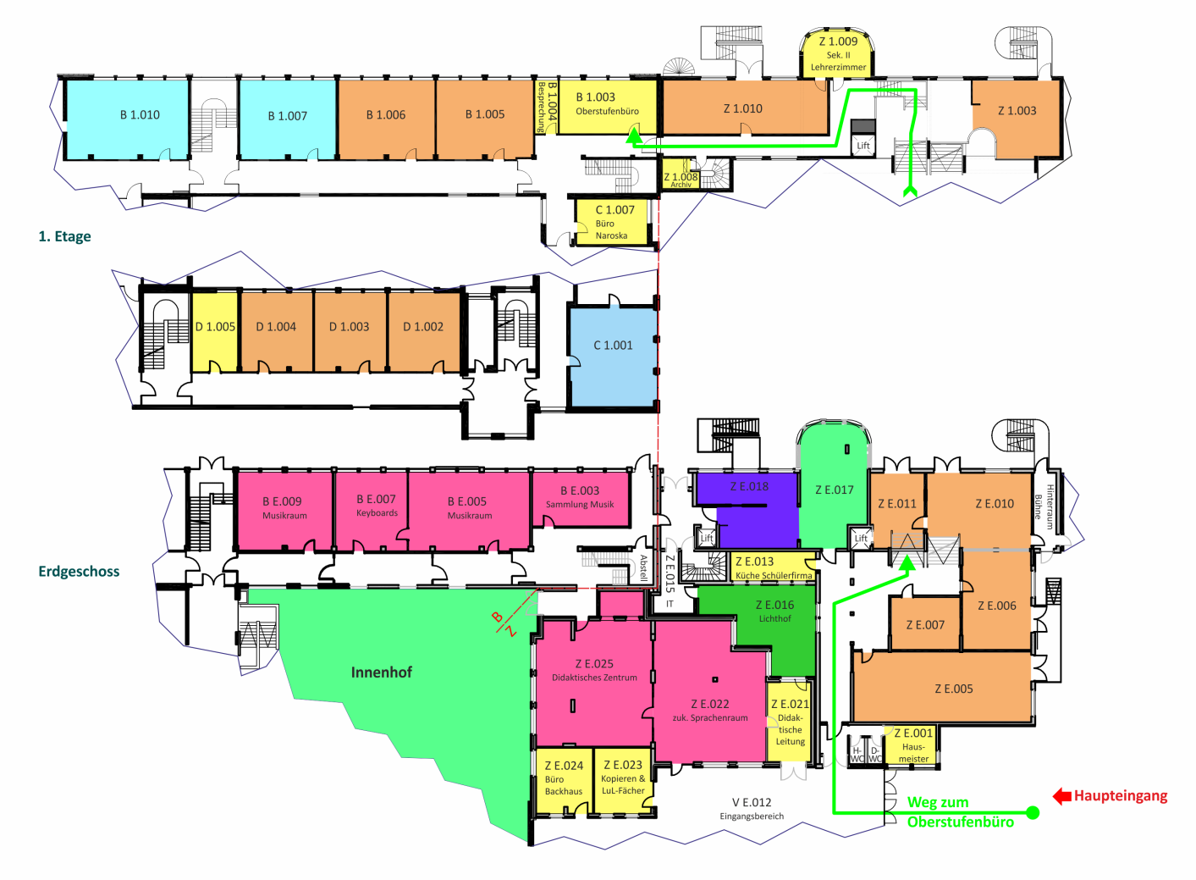
Neue Oberstuferäume mit flächendeckendem WLAN
a

Slide 21
Danke für Ihre Aufmerksamkeit

